Slide 1

FINISA
Financiamento à Infraestrutura e ao Saneamento
Normativo: SA 124 028

Slide 2
O QUE É?
Linha de financiamento de investimentos em Saneamento Ambiental e em Infraestrutura ao Setor Público e Privado.
Fonte de recursos: próprios, aportes, captação no mercado nacional e internacional.

Slide 3
PÚBLICO ALVO
Setor Público: Estados, DF, Municípios e Empresas Estatais não-Dependentes
Setor Privado: Concessionárias, subconcessionárias, empresas privadas e entidades privadas sem fins lucrativos

Slide 4
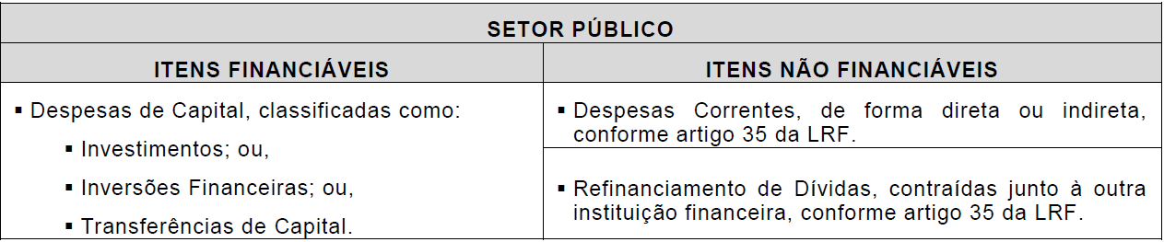
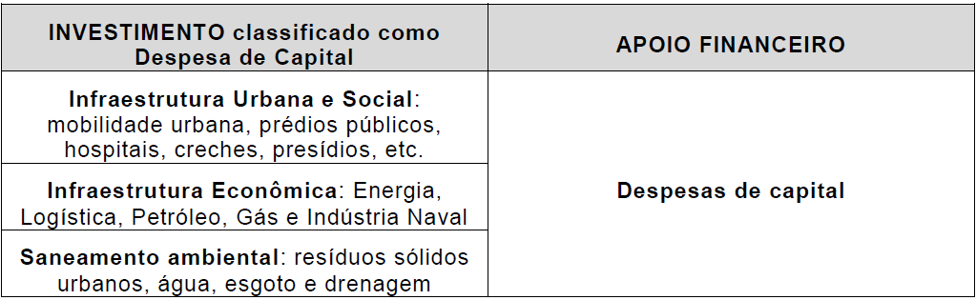
ITENS FINANCIÁVEIS

Slide 5
CONDIÇÕES
A operação deverá contemplar as condições do recurso captado, com as seguintes características:
Prazo Total do Financiamento: máximo de 20 anos;
Prazo de Carência: máximo de 5 anos;
Prazo de Amortização: máximo de 17 anos;

Slide 6
CONDIÇÕES
Taxa de juros: custo financeiro (indexador) + custo de captação + remuneração CAIXA;
Moeda: quando o recurso for captado no exterior, a operação de crédito poderá ser na mesma moeda e o Mutuário assume o risco cambial;
Remuneração CAIXA: conforme a precificação, limitada a 2,5% a.a.;
Indexadores/composição da taxa: IPCA, CDI ou US$, conforme condições de captação de recursos.

Slide 7
CONDIÇÕES
Resolução BACEN 2827/2001
Não há limite para a apresentação de propostas;
Não há limite para o valor operação de crédito.
Ressalvas:
- CMN: limites de descontingenciamento do Setor Público;
- STN: para operações com garantia da União;
- a critério da CAIXA.

Slide 8
GARANTIAS
Para o Setor Público são admitidas:
- Garantias da União;
- Vinculação das receitas de FPM, FPE, ICMS.

Slide 9
ENQUADRAMENTO
Requisitos:
- inexistência de impedimentos;
- conceito de risco favorável;
- disponibilidade orçamentária;
- compatibilidade da proposta com os itens financiáveis.

Slide 10
PROPOSTA
A proposta deve incluir:
- Carta Consulta;
- Plano de Investimento;
- Declaração de Enquadramento das despesas de capital.

Slide 11
PLANO DE INVESTIMENTO
O Plano de Investimento do Proponente do Setor Público deve contemplar a apresentação de:
- PPA, LDO e LOA do Ente da Federação, em vigor para o período do investimento proposto;
- Apresentação da Identificação das Intervenções e do conjunto de Programa, Projeto e Atividade em que se pretende aplicar os recursos do FINISA;
- QDD - Quadro de Detalhamento da Despesa, identificando o código da fonte de recursos – Programa, Projeto e Atividade.

Slide 12


